Slide 1
40 ans d’évolutions du statut des universitaires
Camille FERNANDES
Docteure en droit public

Slide 2
INTRODUCTION
Commun à tous les fonctionnaires
Statut général de la fonction publique
Peuvent y déroger
Décret statutaire du 6 juin 1984
Décret du 29 décembre 2021 sur le RIPEC
Code de l’éducation
Propres aux universitaires
Décret du 30 janvier 2020 sur le cumul d’activité
Arrêté du 25 mai 2016 sur la formation doctorale

Slide 3
INTRODUCTION
23 réformes
3 en 2021 2 en 2022

Slide 4
PLAN
Les évolutions du recrutement des universitaires : l’accroissement du « localisme »
Les évolution de l’encadrement des missions académiques : l’accroissement de la défiance envers les universitaires

Slide 5
Les évolutions du recrutement des universitaires : l’accroissement du « localisme »

Slide 6
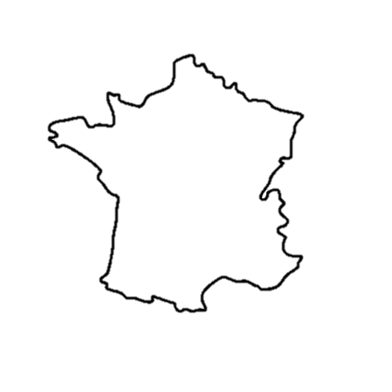
A. La suppression de l’exigence de qualification
Les évolutions du recrutement des universitaires : l’accroissement du « localisme »
La suppression de l’exigence de qualification
Pour les maîtres de conférences
Pour les professeurs d’université
La création des chaires de professeur junior
Les évolution de l’encadrement des missions académiques : l’accroissement de la défiance envers les universitaires
La création du suivi de carrière
Les évolutions de l’encadrement doctoral
La convention de formation
Les comités de suivi individuel du doctorant
CNU
Inscription sur la liste de qualification
Participation aux concours ouverts par établissements

Slide 7
A. La suppression de l’exigence de qualification
Les évolutions du recrutement des universitaires : l’accroissement du « localisme »
La suppression de l’exigence de qualification
Pour les maîtres de conférences
Pour les professeurs d’université
La création des chaires de professeur junior
Les évolution de l’encadrement des missions académiques : l’accroissement de la défiance envers les universitaires
La création du suivi de carrière
Les évolutions de l’encadrement doctoral
La convention de formation
Les comités de suivi individuel du doctorant
Pour les maîtres de conférences
Expérimentation pour les postes publiés au plus tard le 30 septembre 2024
Dans toutes les disciplines sauf celles de santé, les disciplines juridiques, politiques et de gestion
Décret d’application

Slide 8
A. La suppression de l’exigence de qualification
Les évolutions du recrutement des universitaires : l’accroissement du « localisme »
La suppression de l’exigence de qualification
Pour les maîtres de conférences
Pour les professeurs d’université
La création des chaires de professeur junior
Les évolution de l’encadrement des missions académiques : l’accroissement de la défiance envers les universitaires
La création du suivi de carrière
Les évolutions de l’encadrement doctoral
La convention de formation
Les comités de suivi individuel du doctorant
Pour les professeurs des universités
Pas une simple expérimentation
Pas besoin de décret d’application
Dans toutes les disciplines sauf les disciplines juridiques, politiques et de gestion (agrégation)

Slide 9
B. Les chaires de professeur junior
Les évolutions du recrutement des universitaires : l’accroissement du « localisme »
La suppression de l’exigence de qualification
Pour les maîtres de conférences
Pour les professeurs d’université
La création des chaires de professeur junior
Les évolution de l’encadrement des missions académiques : l’accroissement de la défiance envers les universitaires
La création du suivi de carrière
Les évolutions de l’encadrement doctoral
La convention de formation
Les comités de suivi individuel du doctorant
Atteintes au principe d’indépendance
Référent scientifique
Logiques d’objectifs et de rendement
Procédure essentiellement interne à l’établissement

Slide 10
II. Les évolution de l’encadrement des missions académiques : l’accroissement de la défiance envers les universitaires

Slide 11
A. La création du suivi de carrière
Les évolutions du recrutement des universitaires : l’accroissement du « localisme »
La suppression de l’exigence de qualification
Pour les maîtres de conférences
Pour les professeurs d’université
La création des chaires de professeur junior
Les évolution de l’encadrement des missions académiques : l’accroissement de la défiance envers les universitaires
La création du suivi de carrière
Les évolutions de l’encadrement doctoral
La convention de formation
Les comités de suivi individuel du doctorant
Création du suivi de carrière
Rapport d’activité
Réalisé tous les cinq ans
La section compétente du CNU formule des avis et recommandations

Slide 12
B. Les évolutions de l’encadrement doctoral
Les évolutions du recrutement des universitaires : l’accroissement du « localisme »
La suppression de l’exigence de qualification
Pour les maîtres de conférences
Pour les professeurs d’université
La création des chaires de professeur junior
Les évolution de l’encadrement des missions académiques : l’accroissement de la défiance envers les universitaires
La création du suivi de carrière
Les évolutions de l’encadrement doctoral
La convention de formation
Les comités de suivi individuel du doctorant
La convention de formation
Doctorant
Directeur de thèse
Responsable de l’organisme d’accueil

Slide 13
B. Les évolutions de l’encadrement doctoral
Les évolutions du recrutement des universitaires : l’accroissement du « localisme »
La suppression de l’exigence de qualification
Pour les maîtres de conférences
Pour les professeurs d’université
La création des chaires de professeur junior
Les évolution de l’encadrement des missions académiques : l’accroissement de la défiance envers les universitaires
La création du suivi de carrière
Les évolutions de l’encadrement doctoral
La convention de formation
Les comités de suivi individuel du doctorant
Le comité de suivi individuel du doctorant
Comité de suivi
Conflit, discrimination, harcèlement, agissements sexistes
Évaluation des conditions de formation et de l’avancée des recherches
Entretien avec la direction de thèse sans le doctorant
Entretien avec le doctorant sans la direction de thèse
Présentation de l’avancement des travaux et discussion

Slide 14
CONCLUSION
Dégradation des conditions de recrutement
Plus de pouvoirs des établissements
Disparation de contre-pouvoirs comme le CNU
Diminutions des exigences scientifiques pour l’accès aux corps
Dégradation des conditions d’exercice des missions académiques
Suspicion à l’égard des universitaires
Recherche d’un plus grand contrôle sur l’exercice de leurs missions
Atteintes à la liberté académique

Slide 15
MERCI DE VOTRE ATTENTION

